Slide 1
算法基础
实验十二
肖诗涵
51255903068@stu.ecnu.edu.cn 地理馆208

Slide 2
实验存在的问题
距离计算
具体如何划分南北方城市
电网数据表？

Slide 3
实验内容
要求整个电网长度最短
要求在西宁和郑州拉一根直达专线的情况下，使得整个电网长度最短
要求不仅在西宁与郑州之间拉直达专线，还在杭州与长沙之间拉直达专线的情况下，使得整个电网长度最短
在香港与澳门、澳门与广州不拉直达线路的前提之下，使得整个电网的长度最短
在南方省份和北方省份之间仅规划一条直通专线，如何使得整个电网长度最短

Slide 4
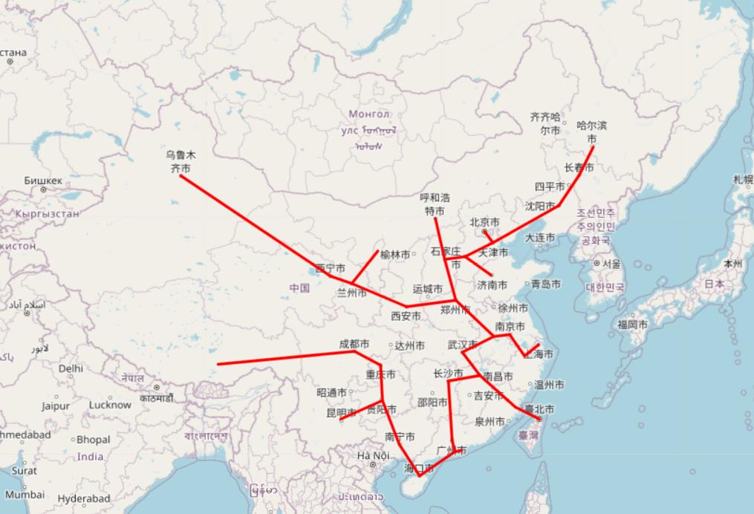
整个电网长度最短
最小生成树 参考代码
来自某位同学实验报告

Slide 5
在西宁和郑州拉直达专线，整个电网长度最短
将西宁和郑州的距离设为0
在最后计算总距离的时候加上两地的距离
参考代码

Slide 6
在杭州与长沙拉直达专线，整个电网长度最短
将西宁和郑州对应距离设为0的同时，将杭州与长沙的距离设为0
在最后计算总距离的时候分别加上两地的距离
参考代码

Slide 7
在香港与澳门、澳门与广州不拉直达线路，整个电网的长度最短
将香港和澳门对应距离设为INT_MAX的同时，将澳门与广州的距离设为INT_MAX
参考代码

Slide 8
在南方省份和北方省份之间仅规划一条直通专线，使得整个电网长度最短
分为南方省份和北方省份
分别生成最小生成树
最后找到南北间隔最近的两个城市即可
参考代码

Slide 9
如何最小生成树的算法进行优化
数据结构的选择
稀疏图-邻接表（减少存储空间，遍历时间）
稠密图-邻接矩阵（提高边的查找效率）
优先队列优化
贪心选择权重最小的边加入最小生成树
使用优先队列快速获取权重最小的边
通过并查集优化最小生成树算法
用并查集判断两个顶点是否在同一个连通分量，避免形成环路
并查集进行连通性判断和合并操作，使得最小生成树构建更高效
......

Slide 10
最小生成树的实际应用场景
网络规划：通信网络、电力网络、交通网络
集群分析：在数据挖掘和机器学习中，最小生成树用于对数据集进行聚类分析
物流和运输优化：物流和运输领域，用于确定最佳路径、交通流量
传感器网络：确定传感器节点之间的最佳通信路径，最大程度减少能量消耗和延迟
......

Slide 11
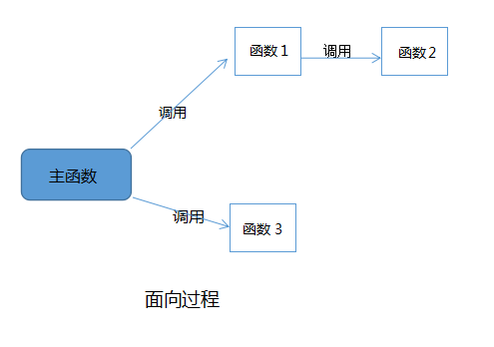
面向对象/面向过程编程
面向过程
分析解决问题的步骤，用函数把对应的步骤实现
具体步骤中一步步按顺序调用函数
https://zhuanlan.zhihu.com/p/28427324

Slide 12
面向对象/面向过程编程
面向过程例子，下五子棋，分析解决这个问题的步骤：
（1）开始游戏（2）黑子先走（3）绘制画面（4）判断输赢（5）轮到白子（6）绘制画面（7）判断输赢（8）返回步骤（2） （9）输出最后结果。
用函数实现上面一个一个的步骤，然后在下五子棋的主函数里依次调用上面的函数
面向过程始终关注的是怎么一步一步地判断棋局输赢的，通过控制代码，从而实现函数的顺序执行。
https://zhuanlan.zhihu.com/p/28427324

Slide 13
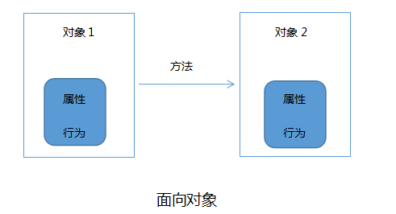
面向对象/面向过程编程
面向对象
世界上有很多人和事物，每一个都可以看做一个对象，而每个对象都有自己的属性和行为，对象与对象之间通过方法来交互。
面向对象是一种以“对象”为中心的编程思想，把要解决的问题分解成各个对象，建立对象的目的不是为了完成一个步骤，而是为了描叙某个对象在整个解决问题的步骤中的属性和行为。
https://zhuanlan.zhihu.com/p/28427324

Slide 14
面向对象/面向过程编程
在下五子棋的例子中，用面向对象的方法来解决的话，首先将整个五子棋游戏分为三个对象:
（1）黑白双方，这两方的行为是一样的。
（2）棋盘系统，负责绘制画面
（3）规则系统，负责判定犯规、输赢等。
然后赋予每个对象一些属性和行为：
（4）第一类对象（黑白双方）负责接受用户输入，并告知第二类对象（棋盘系统）棋子布局的变化，棋盘系统接收到了棋子的变化，并负责在屏幕上面显示出这种变化，同时利用第三类对象（规则系统）来对棋局进行判定。
https://zhuanlan.zhihu.com/p/28427324

Slide 15
优缺点比较
面向过程
优点：流程化使得编程任务明确，具体步骤清楚，效率高，面向过程强调代码的短小精悍，善于结合数据结构来开发高效率的程序。
缺点：需要深入的思考，耗费精力，代码重用性低，扩展能力差，后期维护难度比较大。
面向对象
优点: 结构清晰，程序是模块化和结构化，易扩展，代码重用率高，可继承，可覆盖，易维护，有利于减少程序的后期维护工作量。
缺点：开销大，当要修改对象内部时，对象的属性不允许外部直接存取，所以要增加许多没有其他意义、只负责读或写的行为。这会为编程工作增加负担，增加运行开销，并且使程序显得臃肿。性能低，由于面向更高的逻辑抽象层，使得面向对象在实现的时候，不得不做出性能上面的牺牲，计算时间和空间存储大小都开销很大。
https://zhuanlan.zhihu.com/p/28427324

Slide 16

提问

